Slide 1

Microsoft SQL Server 2017
T-SQL & Stored Procedure
Ver. 2.0
a cura di Marco Zucchini - © 2018 - Diritti Riservati

Slide 2

Obiettivi
Introduzione al linguaggio T-SQL
Stored Procedure

Slide 3
Programmazione T-SQL

Slide 4

Linguaggio SQL
Nasce in IBM nel 1974 grazie a Donald Chamberlin e Raymond Boyce
Successivi diversi miglioramenti hanno portato a diverse versioni tra cui quelle riconosciute come standard ANSI e ISO
  SQL/86
  SQL/89
  SQL/92
  SQL/99
  SQL/2003
Donald Chamberlin

Slide 5
Linguaggio T-SQL
Collezione di estensioni capaci di aumentare le potenzialità dell’ANSI SQL 99 (linguaggio SQL standard di riferimento)
Aggiunge costrutti tipici della programmazione
  variabili
  strutture (es. if, while)
  gestione errori
https://technet.microsoft.com/it-it/library/ms189826(v=sql.90).aspx

Slide 6
Qualificare gli oggetti di database
Sintassi tipicamente composta da quattro elementi
server_name.database_name.owner_name.object_name
Esempio
c215-019.avis.dbo.donatori

Slide 7
Il Linguaggio SQL

Slide 8
Operatori
matematici
di assegnamento
bitwise
di comparazione
logici
di concatenazione stringhe
unari

Slide 9
Matematici
Operatore | Azione
+ (aggiunge) | Addizione
- (sottrae) | Sottrazione
* (moltiplica) | Moltiplicazione
/ (divide) | Divisione
% (modulo) | Resto intero della divisione

Slide 10
Comparazione
I simboli in tabella consentono di effettuare il confronto tra espressioni numeriche e testuali. Non lavorano sui tipi text, ntext, image.
Operatore | Azione
= | Uguale a
> | Maggiore di
< | Minore di
<= | Minore o uguale a
>= | Maggiore o uguale a
<> | Diverso da

Slide 11
Comparazione
Il risultato di un’operazione di confronto in T-SQL può dar luogo a tre possibili risultati:
  TRUE
  FALSE
  UNKNOWN (NULL)
E’ per questo che si dice che T-SQL utilizza una logica “a tre vie” o ternaria per distinguerla da quella booleana

Slide 12
Operatori Logici
Verificano la verità o falsità di alcune condizioni e ritornano un tipo di dato boolean
Operatore | Azione
ALL | TRUE se tutte le condizioni sono TRUE
AND | TRUE se tutte le espressioni booleane sono TRUE
ANY | TRUE se almeno una delle condizioni è TRUE
BETWEEN | TRUE se l’operando è all’interno dell’intervallo specificato
EXISTS | TRUE se la sotto-query contiene una riga qualsiasi
IN | TRUE se l’operando è uguale a uno della lista di espressioni
LIKE | TRUE se l’operando trova il valore cercato
NOT | Inverte il valore di verità di ogni operando booleano
OR | TRUE se esiste almeno un’espressione booleana TRUE
SOME | TRUE se alcuni set di comparazione sono TRUE

Slide 13
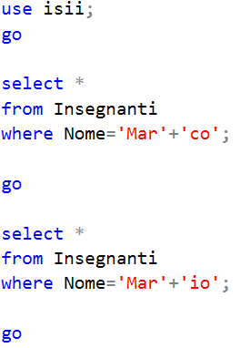
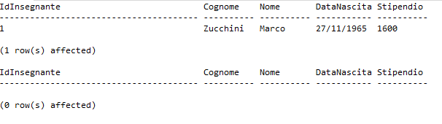
Concatenazione
In T-SQL per concatenare le stringhe si usa l’operatore +

Slide 14
Funzioni T-SQL
Esistono una serie di funzioni (built-in) in grado di aiutare l’attività di sviluppo finalizzata alla gestione dei dati
Le funzioni disponibili possono essere classificate come segue
  per le stringhe
  matematiche
  per le date
  di sistema

Slide 15
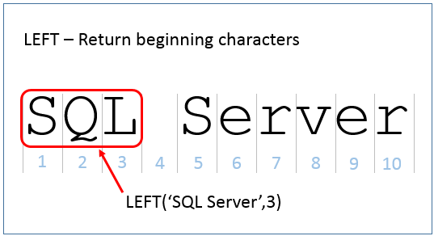
Funzioni per le stringhe
Classificabili ulteriormente come
  parsing e calcolo della lunghezza di una stringa
  manipolazione di una stringa
  conversione di una stringa
  ricerca all’interno di una stringa

Slide 16
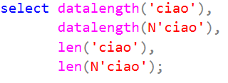

Lunghezza stringa
len(char_expr) | Restituisce il numero di caratteri che compongono la stringa
datalength(char_expr) | Ritorna il numero di byte necessari per memorizzare una stringa (se preceduta da N la codifica è UNICODE es. N’CIAO’

Slide 17
Manipolazione di una stringa
upper(char_expr) | Converte tutti i caratteri di una stringa in maiuscolo
lower(char_expr) | Converte tutti i caratteri di una stringa in minuscolo
reverse(char_expr) | Inverte una stringa
ltrim(char_expr) | Ritorna la stringa dopo aver eliminato gli spazi più a sinistra
rtrim(char_expr) | Ritorna la stringa dopo aver eliminato gli spazi più a destra

Slide 18
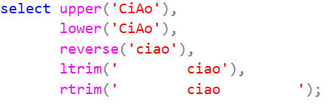

Esempi
Qui gli spazi sono stati eliminati

Slide 19
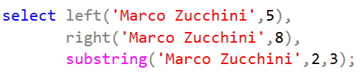

Manipolazione di una stringa
left( character_expression , integer_expression ) | Restituisce i primi caratteri della stringa. Il loro numero è stabilito dall’espressione intera
right( character_expression , integer_expression ) | Restituisce gli ultimi caratteri della stringa Il loro numero è stabilito dall’espressione intera
substring(expression, start, length) | Ritorna una parte di una stringa (inizia dall’indice 1)

Slide 20


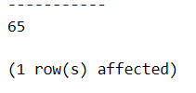

Conversione di una stringa
ascii(char_expr) | Ritorna il codice ASCII del carattere più a sinistra della stringa
char(int_expr) | Converte un intero nel corrispondente carattere secondo la codifica ASCII

Slide 21
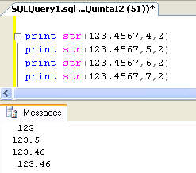
Conversione di una stringa
str( float_expression , length , decimal ) | Converte il valore numerico float in una stringa di length caratteri comprendenti il segno, il punto e la parte decimale. La parte decimale può essere arrotondata a decimal caratteri.
© 2009 - Marco Zucchini

Slide 22
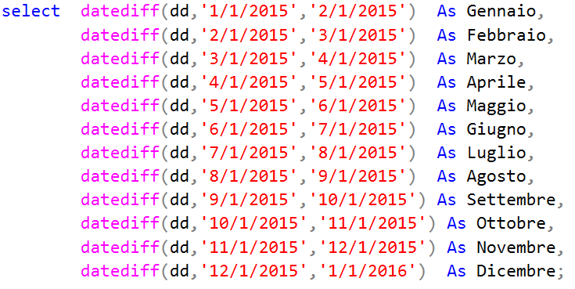
Funzioni basate sulle date
datediff(datepart, date_epr1, date_expr2) | Ritorna l’intervallo tra due date. La misurazione fa riferimento alla parte di data specificata
Parti di data | Abbreviazione
Year | yy, yyyy
Month | mm, m
Day | dd , d
Hour | hh
Minute | mi, n
Second | ss, s
Nota: formato data mm/gg/aaaa

Slide 23


Funzioni di ricerca
charindex(str2, str1, start_location)
Ritorna la posizione di inizio della sottostringa str2 in una stringa str1, cercata a partire da una determinato carattere (la prima posizione della stringa vale 1). Se la sottostringa non viene trovata restituisce 0.

Slide 24
Funzioni matematiche
abs(numeric_expr) | Valore assoluto
rand(int_expr)
Ritorna un numero casuale float tra 0 (incluso)e 1 (escluso) ; int_exp serve a fissare il valore generato
select rand(),
rand()*10,
rand()*100,
rand()*1000000000000000;

Slide 25
Variabili
Ogni variabile in T-SQL deve essere dichiarata associandole il proprio datatype (tipo di dato)
Questo può essere fatto utilizzando l’istruzione DECLARE
In seguito alla variabile può essere associato un valore attraverso l’istruzione SET o SELECT

Slide 26
Dichiarazione variabili
Su singola linea
DECLARE @variabile AS varchar(30)
Su più linee
DECLARE
@var_nome AS VARCHAR(30),
@var_cognome AS VARCHAR(30),
@var_eta AS INTEGER

Slide 27
Regole di naming delle variabili
Simbolo iniziale @ (@@ riservato per funzioni
predefinite)
Caratteri alfanumerici
Simboli _, @, $, #
Esempi
@cognome, @modello_vettura
Nota: non è possibile dichiarare costanti

Slide 28
Convenzioni per i nomi
Se possibile far coincidere i nomi delle variabili con i nomi delle colonne delle tabelle
Usare nomi combinati ovvero nomi autoesplicativi composti dall’unione di più parole .
Esempio
@NomeAllievo

Slide 29
Assegnare valori a variabili
Per assegnare valori a variabili, dopo averle dichiarate, si usa
  la parola chiave SET
  la clausola SELECT
SET @nome_var=valore
SELECT @nome_var=ColonnaTabella FROM Tabella
WHERE condizione
ESEMPIO
DECLARE @cont AS INTEGER
SET @cont=1
SET @cont= @cont+1
DECLARE @Nome AS varchar(20)
SELECT @Nome=Nome FROM Insegnanti
WHERE Cognome=‘Zucchini’

Slide 30
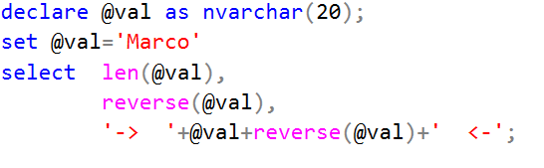

Esempio

Slide 31
Controllo del flusso
Blocco d’istruzioni
Selezione IF … ELSE
Iterazione WHILE

Slide 32
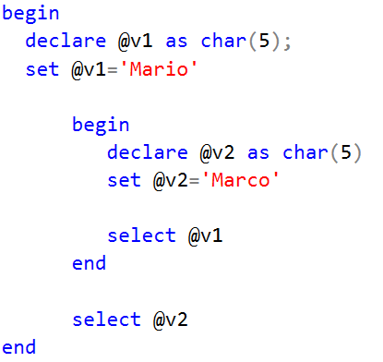
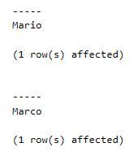
Blocco di istruzioni
Per definire un blocco d’ istruzioni, utilizzare le parole chiave per il controllo di flusso BEGIN ed END.
Esempio
BEGIN
…..
…..
END
Questo esempio dimostra che in T-SQL non sono supportate le regole di visibilità delle variabili (scope-rules) tipiche dei linguaggi di programmazione

Slide 33
Costrutto IF … ELSE
Consente l’elaborazione condizionale
IF condizione
BEGIN
istruzione_sql | blocco_istruzioni_sql
END
[ ELSE
BEGIN
istruzione_sql | blocco_istruzioni_sql
END
]

Slide 34
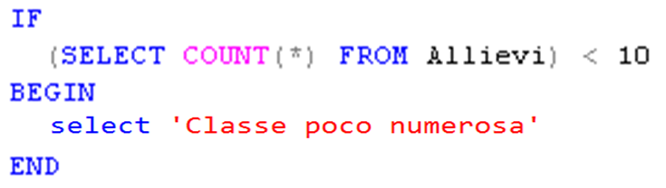

Uso di IF con query SELECT
Con riferimento alla tabella Allievi del DB isii
© 2009 - Marco Zucchini

Slide 35
Costrutto WHILE
Itera l’esecuzione di una (o di un blocco) di istruzioni SQL
WHILE espressione_booleana
BEGIN
istruzione_sql | blocco_istruzioni
END

Slide 36
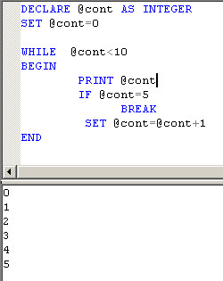

Esempio IF / WHILE
DECLARE @cont AS INTEGER
SET @cont=0
WHILE @cont<10
BEGIN
SELECT @cont
IF @cont=5
BREAK
SET @cont=@cont+1
END

Slide 37
Break / Continue
BREAK: consente di terminare l’esecuzione di un ciclo; il programma prosegue dalla prima istruzione che segue il ciclo WHILE
CONTINUE: salta tutte le istruzioni interne al ciclo successive a CONTINUE e riprende l’esecuzione con l’iterazione successiva

Slide 38
Print
Consente di visualizzare un messaggio definito dall'utente, il valore di una variabile ecc.
Utilizzata per operazioni di debug
Sintassi
PRINT ‘ testo ascii ‘ |
@local_variable |
string_expr

Slide 39
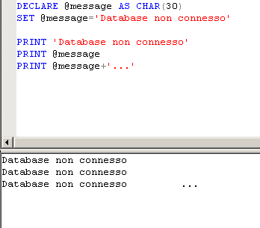
Esempio
© 2009 - Marco Zucchini

Slide 40
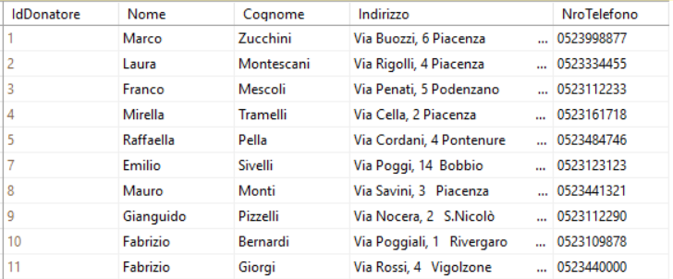
Esercizio fill-factor
Si consideri una tabella di database (vedi esempio che segue)
→

Slide 41
Esercizio fill-factor
Implementare in Sql le query necessarie per stabilire il valore del fill-factor tra due valori di IdDonatore impostati tramite la definizione di due variabili @IdIniziale a @IdFinale
Il valore del fill-factor deve essere determinato contando quanti valori (@Miss) di IdDonatore non sono presenti nella sequenza di interi che va da @IdIniziale a @IdFinale

Slide 42
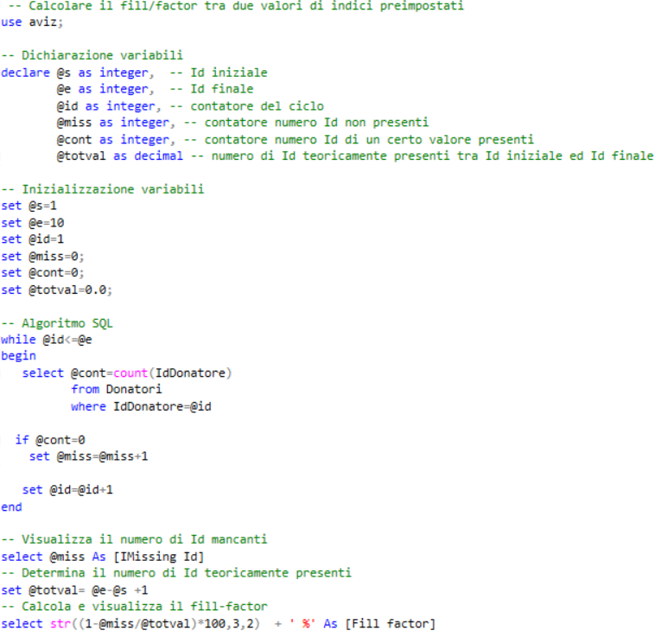


Slide 43

Bibliografia
http://msdn.microsoft.com/en-us/library/ms203721(SQL.90).aspx
Vito Vessia
SQL Server
Aspetti Avanzati
Edizioni Master

Slide 44
© 2009 - Marco Zucchini

